Slide 1
第7章 变压器
本章要求：
1. 了解变压器的基本结构和工作原理；
2. 掌握变压器电压、电流和阻抗变换功能；
3.了解变压器的铭牌数据、外特性和绕组的同极性端；
4. 了解变压器的应用

Slide 2
第七章
7.1 变压器的用途、分类和基本结构
7.2 变压器的空载运行
7.3 变压器的负载运行
7.4 变压器的外特性、损耗和效率
7.5 变压器的等效电路 理想变压器
7.6 三相变压器
7.7 其他变压器

Slide 3

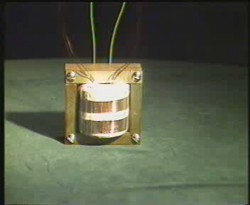

Slide 4
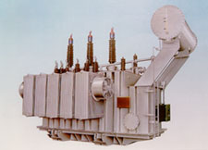

Slide 5
7.1 变压器的用途、分类和基本结构
变压器是一种常见的电气设备，在电力系统和电子线路中应用广泛。
变压器的主要功能有：
变电压：电力系统、稳压电源
变电流：电流互感器
变阻抗：电子线路中的阻抗匹配

Slide 6
7.1 变压器的用途、分类和基本结构
电力工业中常采用高压输电低压配电，实现节能并保证用电安全。具体如下：
发电厂
1.05万伏
输电线
22万伏
变电站
1万伏
升压
降压
降压
…
实验室
380 / 220伏
仪器
36伏
…
降压
降压

Slide 7
7.1 变压器的用途、分类和基本结构
7.1.1 变压器的分类和结构
一、结构和分类
电力变压器 (输配电用)
小功率电源变压器
调压变压器
仪用变压器
专业变压器
1. 分类
按用途分
电压互感器
电流互感器
三相变压器
按相数分
单相变压器
壳式
按制造方式
心式
按线圈数目：单绕组（自耦）变压器、双绕组变压器、三绕组变压器和多绕组变压器。
按冷却方式：干式变压器、油浸式变压器等。

Slide 8
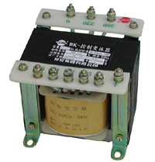
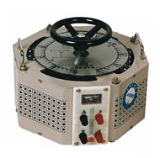
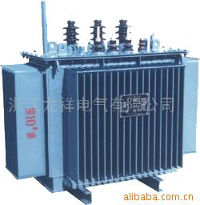
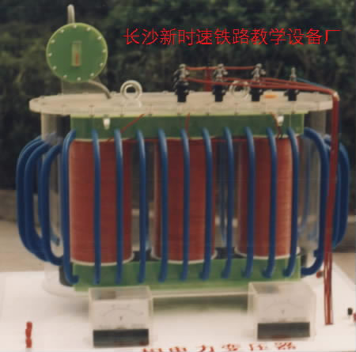
多路低压单相变压器
自藕变压器
三相干式全密闭式
电力变压器
三相油浸式
电力变压器

Slide 9


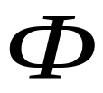



7.1 变压器的用途、分类和基本结构
2. 基本结构
铁心
+
+
–
–
原绕组
N₁
N₂
副绕组
单相变压器
原绕组(初级绕组、一次绕组）
绕组
作用：构成电路
副绕组(次级绕组、二次绕组）
由高导磁硅钢片叠成
铁心
作用：构成磁路
厚0.35mm 或 0.5mm

Slide 10
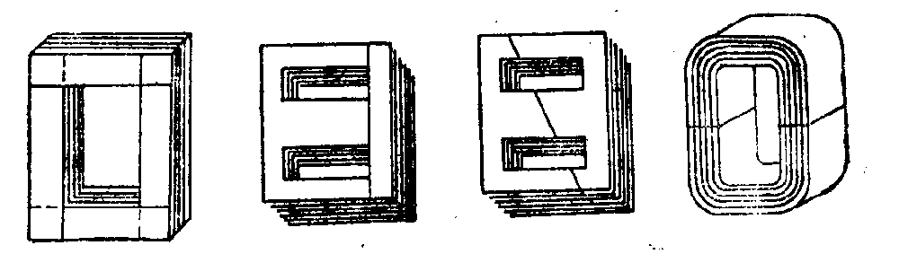
7.1 变压器的用途、分类和基本结构
铁心
电力变压器的铁心是由0.35或0.5mm厚的热/冷轧硅钢片叠成。目的是减少涡流损耗，提高导磁系数。
单相变压器铁心叠法，偶数层刚好压着奇数层的接缝，从而减少了磁路的磁阻，使磁路便于流通 ，接逢处气隙小可以避免涡流在钢片之间流通。
三相心式变压器的铁心排列法，主要使叠缝相互交叠，从而减少磁路的磁阻
(a)口型 (b)EI型 (c)F型 (d)C型
图 变压器的铁芯

Slide 11
绕组和结构形式
7.1 变压器的用途、分类和基本结构
绕组
  变压器绕组一般为绝缘扁铜线或绝缘圆铜线在绕线模上绕制而成。
  为便于制造、在电磁力作用下受力均匀以及机械性能良好，绕组线圈作成圆圈形。
变压器的结构形式分为壳式和心式两种：
  壳式变压器的铁心包围着绕组，用铜量少，但散热差，常用于小型变压器。
  心式变压器的铁心被绕组所包围，结构简单，散热好，多用于大容量变压器如电力变压器，但用铜量多。

Slide 12
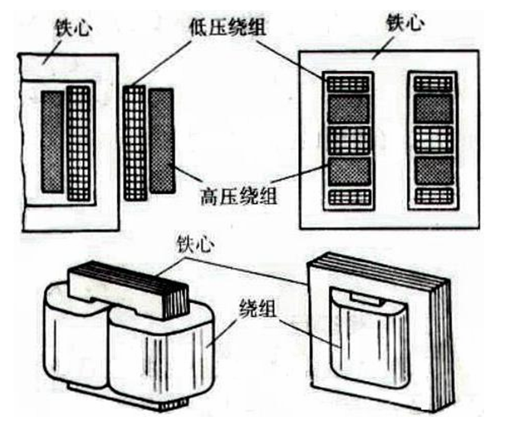
7.1 变压器的用途、分类和基本结构
(a) 心式变压器 （b）壳式变压器

Slide 13
7.1 变压器的用途、分类和基本结构
7.1.2 变压器的工作原理
+
+
–
–
变压器符号
变压器的主要部件是铁心和套在铁心上的两个绕组。两绕组只有磁耦合没有电联系。在一次绕组中加上交变电压，产生交链一、二次绕组的交变磁通，在两绕组中分别感应电动势。

Slide 14
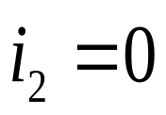


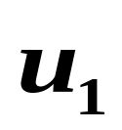


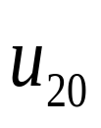
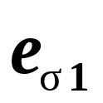


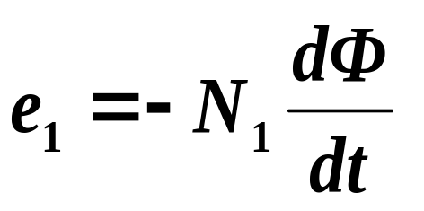
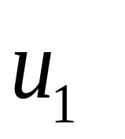
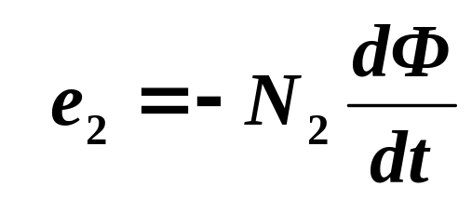
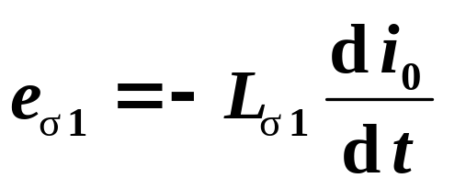
7.2 变压器的空载运行
7.2.1.电磁现象和参考方向
Φ
+
–
+
+
原边接交流电 源，
副边开路。
同名端问题
–
+
–
+
Φ_{σ1}
–
–
电磁关系
空载时，铁心中主磁通Φ是由原绕组磁势产生的。
i₀ ( i₀N₁)
Φ
Φ_{σ1}
Notes:
自感电动势

Slide 15
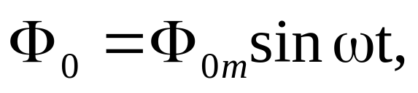
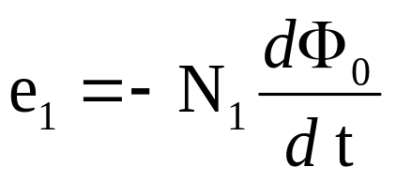
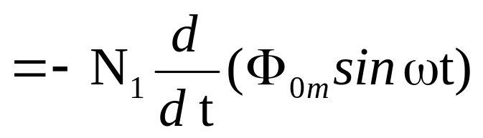
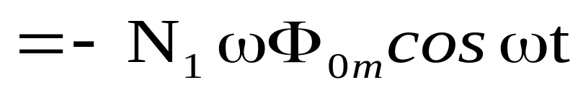
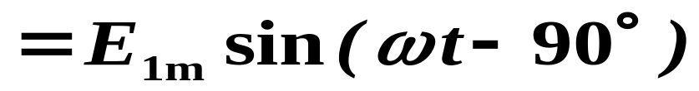
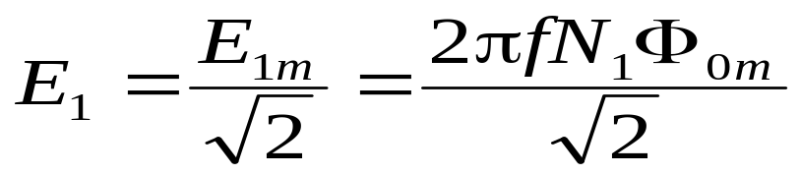
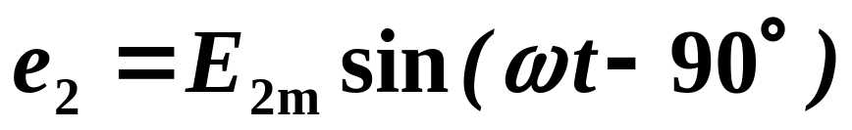
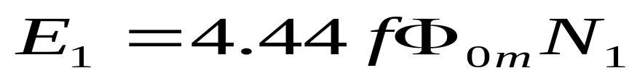

7.2 变压器的空载运行
7.2.2 变压器原、副绕组的电压平衡方程
1. 原、副边主磁通感应电动势
主磁通按正弦规律变化，设为 则
Φ
+
–
+
+
–
+
–
–
–
+
Φ_{σ1}
有效值:
同 理：

Slide 16
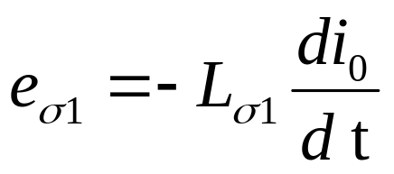
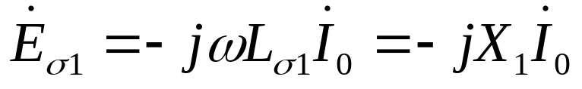
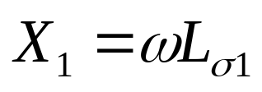
7.2 变压器的空载运行
2.漏磁感应电动势
Φ
+
–
+
+
–
+
–
+
Φ_{σ1}
–
–
X₁=ωL_{σ1} 为原绕组的漏电抗 (漏磁感抗，由漏磁产生)。
主磁通的幅值比漏磁通的幅值大得多，所以，主磁感应
电动势比漏磁感应电动势大得多，以至可以忽略。

Slide 17

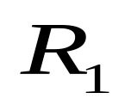
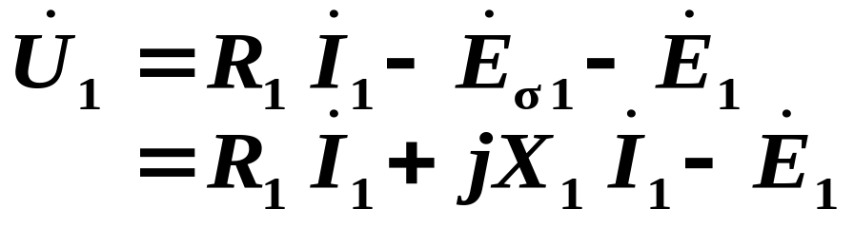

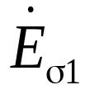

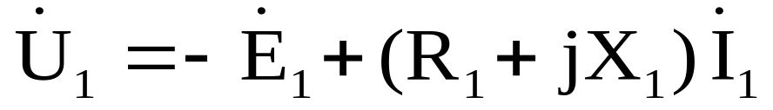
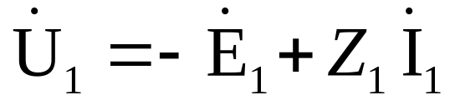
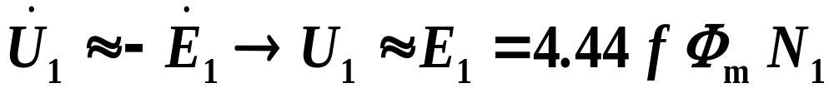
7.2 变压器的空载运行
3. 原、副绕组的电压平衡方程
对原边，变压器原边等效电路如图
+
–
–
根据KVL：
+
+
–
R₁ 为原绕组的电阻; X₁=ωL_{σ1} 为原绕组的感抗
式中 Z₁ 为原绕组的漏阻抗
由于电阻 R₁ 和感抗 X₁ (或漏磁通)较小,其两端的电压也较小,与主磁电动势 E₁比较可忽略不计，则

Slide 18
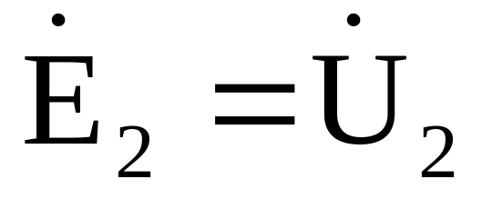
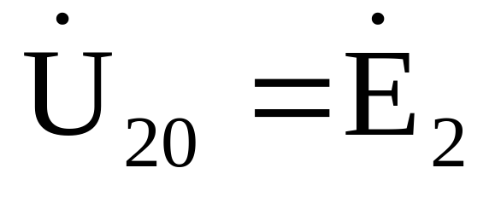
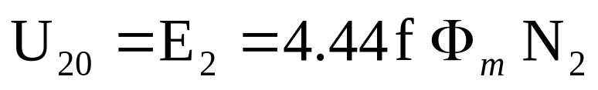
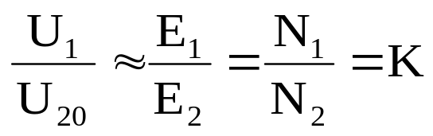
7.2 变压器的空载运行
对副边，根据KVL：
Φ
+
–
+
+
–
+
–
+
Φ_{σ1}
–
–
式中U₂₀为变压器空载电压。
故有
K为变比
（匝比）
结论：改变匝数比，就能改变输出电压。

Slide 19
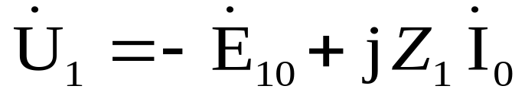
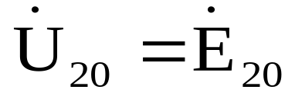

7.2 变压器的空载运行
小结
1.变压器的用途之一是在输配电过程中用来升高或降低电压，以减少能量损失，并满足用电器对电压的要求。
2.单相变压器的基本结构包括原、副绕组和铁心。两个绕组的同极性端规定为始端(同名端),另外两端即为末端(也为同名端)。
3.空载时变压器电路的电压平衡方程
4.空载时变压器原、副边电压的比为
K为变比
5.变压器的空载电流有两个分量——磁化电流分量和铁损电流分量。前者用来产生主磁通，后者用来提供因涡流和磁滞现象所产生的损耗。
励磁电流

Slide 20
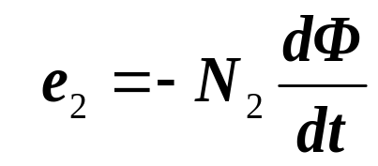
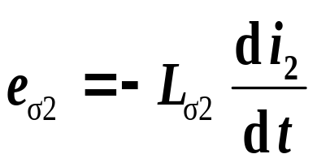
7.3 变压器的负载运行
i₂
7.3.1负载运行时的电磁现象
i₁
Φ
Φ_{σ2}
+
+
原边接交流电
源,副边接负载。
–
e₂
u₂
Z
+
+
–
–
+
e_{σ2}
–
+
Φ_{σ1}
–
–
电磁关系
有载时，铁心中主磁通Φ是由原、副绕组磁势共同产生的合成磁通。
i₁ ( i₁N₁)
Φ
Φ_{σ1}
i₂ ( i₂N₂)
Φ_{σ2}

Slide 21

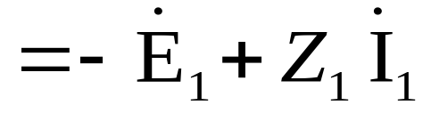
7.3 变压器的负载运行
7.3.2 原、副绕组的电压平衡方程
对原边，变压器原边等效电路如图
+
–
–
根据KVL：
+
+
–
式中 R₁ 为原绕组的电阻;
X₁=ωL_{σ1} 为原绕组的感抗(漏磁感抗，由漏磁产生)。
由于电阻 R₁ 和感抗 X₁ (或漏磁通)较小,其两端的电压也较小,与主磁电动势 E₁比较可忽略不计，则

Slide 22

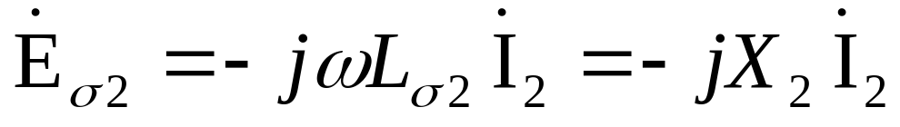
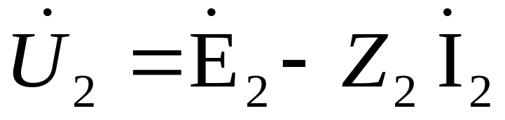
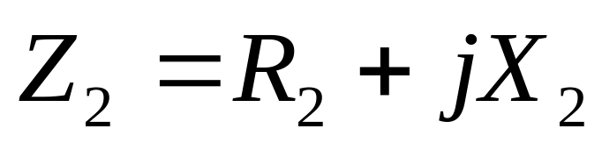
7.3 变压器的负载运行
i₁
Φ
i₂
对副边，根据KVL：
Φ_{σ2}
+
+
+
–
e₂
u₂
+
Z
–
–
+
e_{σ2}
–
–
+
Φ_{σ1}
–

Slide 23
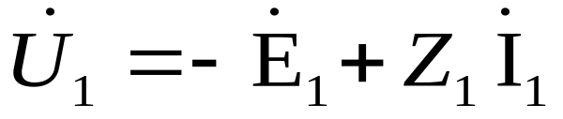

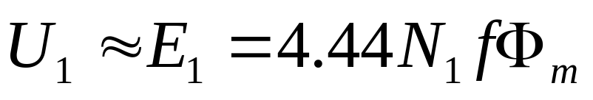
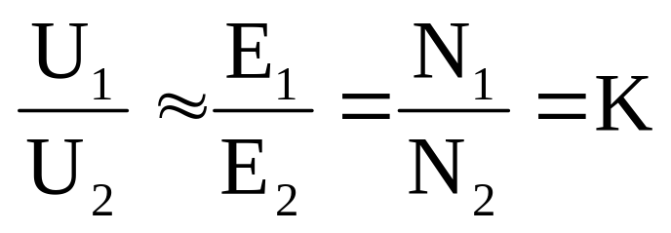
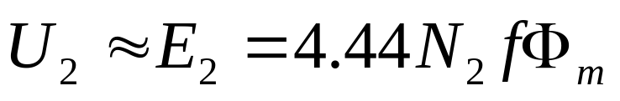
7.3 变压器的负载运行
7.3.3 变换电压的原理
结论：变压器原、副绕组电压之比等于变比，
变压器有变换电压的作用。

Slide 24









7.3 变压器的负载运行
7.3.4 磁通势平衡方程和变换电流的原理
有载运行
+
–
+
+
Z2
不论变压器空载还是有载，原绕组上的阻抗压降均可忽略，故有
–
+
–
–
由上式，若U₁、 f 不变，则 Φ_{m} 基本不变，近于常数。
可见，铁心中主磁通的最大值Φ_{m}在变压器空载和有载时近似保持不变。即有
空载：
有载：

Slide 25







7.3 变压器的负载运行
磁势平衡式：
有载磁势
空载磁势
或：
1.提供产生Φ_{m}的磁势
2.提供用于补偿 作用
的磁势
一般情况下：
I₀ ≈ (2~3)%I_{1N} 很小可忽略。
或：
结论：原、副边电流与匝数成反比。

Slide 26



7.3 变压器的负载运行
小结
1.变压器的负载发生变化时，主磁通的幅值和初相位几乎不变。
2.变压器负载时，电路和磁路必须满足以下平衡方程：
3.变压器具有变换电压的作用，若原、副绕组的漏阻抗电压可忽略不计，则有
4.变压器具有变换电流的作用，若变压器的励磁电流可忽略不计，则有
5.变压器以主磁通为媒介，不断地将能量从电源传送给负载。

Slide 27
一、阻抗匹配
二、同名端判断
三、铭牌技术数据

Slide 28
阻抗匹配
一、 阻抗变换
什么是阻抗变换？
在电子电路中，为了提高信
号的传输功率和效率，常用变压
器将负载阻抗变换为适当的数值，
以取得最大的传输功率和效率，
这种做法称为阻抗匹配。

Slide 29












阻抗匹配
变压器阻抗变换的原理
+
+
+
–
–
–
由图可知：
结论： 变压器原边的等效阻抗模，为副边所带负载的阻抗模的K ² 倍。

Slide 30










阻抗匹配
【例01 】如图，交流信号源的电动势 E= 120V，内阻 R ₀=800Ω，负载电阻为R_{L}=8Ω。试求: （1）信号源电源输出多大功率？负载电阻R_{L}吸收多大功率？电源的效率多大？（2）若要信号源输给负载的功率达到最大，负载电阻应等于信号源内阻。现用变压器进行阻抗变换，则变压器的匝数比应选多少？阻抗变换后信号源的输出功率多大？负载吸收的功率多大？此时信号源的效率又为多少？
R₀
+
R_{L}
–
R₀
+
+
–
–
R₀
+
–

Slide 31






阻抗匹配
【解】
（1）由图 (a)可得信号源电源的输出功率为
R₀
+
R_{L}
负载吸收的功率
–
效率η= 9%

Slide 32





阻抗匹配
（2）变压器把负载R_{L}变换为等效电阻
变压器的匝数比应为
这时信号源电源输出功率为：
负载吸收的功率为：
效率为：η= 50%
R₀
+
+
–
–
R₀
+
–

Slide 33
本题小结
阻抗匹配
经过（1）（2）两题的计算和比较后我们发现，利用变压器进行阻抗变换后，电源效率由9%增加到50%。如果在电源输出同一信号功率时，负载将会得到最大的输出功率，这就是电子线路中的阻抗匹配。

Slide 34
阻抗匹配
阻抗匹配是指负载阻抗与激励源内部阻抗互相适配，得到最大功率输出的一种工作状态。对于不同特性的电路，匹配条件是不一样的:
在纯电阻电路中，当负载电阻等于激励源内阻时，则输出功率为最大，这种工作状态称为匹配，否则称为失配。
当激励源内阻抗和负载阻抗含有电抗成份时，为使负载得到最大功率，负载阻抗与内阻必须满足共扼关系，即电阻成份相等，电抗成份绝对值相等而符号相反。这种匹配条件称为共扼匹配。

Slide 35

变压器的极性
1、同极性端 ( 同名端 )
当电流流入(或流出）两个线圈时，若产生的磁通方向相同，则两个流入(或流出）端称为同极性端。
或者说，当铁芯中磁通变化时，在两线圈中产生的感应电动势极性相同的两端为同极性端。
同极性端用“•”或“＊”表示。
A
•
增加
A
•
+
+
同极性端和绕组的绕向有关。
X
–
X
–
•
a
–
a
+
x
+
•
x
–

Slide 36






变压器的极性
2、线圈的接法
变压器原边有两个额定电压为 110V 的绕组：
当电源电压为220V时：
电源电压为110V时：
联接 2－3
联接 1－3， 2 －4
+
•
1
•
1
+
2
2
–
•
3
•
3
–
4
4

Slide 37
变压器的极性
线圈的接法
电器使用时两种电压（220V/110V）的切换：
1
·
220V：
联结 2 －3
3
·
2
110V：
联结 1 －3，2 －4
4

Slide 38





变压器的极性
两种接法下线圈工作情况的分析
220V：联结 2 －3
1
·
励磁
3
·
2
4

Slide 39





变压器的极性
两种接法下线圈工作情况的分析
'
110V：联结 1 －3，2 －4
1
·
励磁
'
3
·
2
4
说明：两种接法下Φ_{m}不变， 所以铁心磁路的设计相同

Slide 40


变压器的极性
原边有两个相同绕组的电源变压器（220/110），使用中应注意的问题：
1
·
1,3
3
N
·
正确接法
2
2,4
4

Slide 41





变压器的极性
原边有两个相同绕组的电源变压器(220/110)，
使用中应注意的问题：
问题1：在110V 情况下，如果只用一个绕组
（N），行不行？
1
•
+
3
答：不行（两绕组必须并接）
•
–
2
4
若两种接法铁芯中的磁通相等，则：

Slide 42





变压器的极性
问题2：如果两绕组的极性端接错，结果如何？
答：会烧毁变压器
原因：
φ
1
两个线圈中的磁通抵消
+
•
感应电动势
–
3
•
2
电流 很大
4
φ’
烧毁变压器
结论：在同极性端不明确时，一定要先测定同
极性端再通电。

Slide 43
1. 变压器的型号
变压器的铭牌和技术数据
S J L 1000/10
高压绕组的额定电压(KV)
变压器额定容量(KVA)
铝线圈
J:油浸自冷式
冷却方式
F:风冷式
S:三相
相数
D:单相

Slide 44


2. 额定值
变压器的铭牌和技术数据
• 额定电压
变压器副边开路（空载）时，原、副边绕组允许的电压值
单相：U_{IN} ，原边电压，
U_{2N}，副边空载时的电压
三相：U_{IN}、U_{2N}，原、副边的线电压
• 额定电流
变压器满载运行时，原、副边绕组允许的电流值。
单相：原、副边绕组允许的电流值
三相：原、副边绕组线电流

Slide 45







变压器的铭牌和技术数据
• 额定容量
传送功率的最大能力。
额定条件下使用时输出视在功率的允许值
单相：
三相：
注意：变压器几个功率的关系（单相）
变压器运行时的功率取决于负载的性质
容量：
输出功率：
原边输入功率：
容量 S_{N} 输出功率 P₂
效率
原边输入功率 P₁ 输出功率 P₂

Slide 46



7.4 变压器的外特性、损耗和效率
1、外特性与电压变动率
当原边电压 U₁和负载功率因数 cosϕ₂保持不变时，副边输出电压 U₂和输出电流 I₂的关系
U₂
cosϕ₂ <1
(容性)
U₂₀：原边加额定电压、副边开路时，副边的输出电压。
U₂₀
cosϕ₂ =1
外特性变化的程度
cosϕ₂ <1
(感性）
电压调整率(变动率)：
I_{2N}
I₂
一般供电系统希望要硬特性（随I₂的变化，U₂ 变化不大），电压变化率约在5%左右。

Slide 47


7.4 变压器的外特性、损耗和效率
2、变压器的功率因数
对电网来说，变压器及其负载作为一个整体被看作是电网负载，其功率因数的高低与变压器的运行状态有很大关系，额定负载时功率因数最高,空载时功率因数最低(设变压器负载的功率因数不变)。
在选用变压器时若容量选得过大，变压器长期处于低负荷状态下运行，其功率因数较低，这对电力网是很不利的，要尽量避免。
变压器副边负载的功率因数 提高时，原边的功率因数即变压器的功率因数 也随着提高。

Slide 48
3、变压器的损耗和效率(η)
7.4 变压器的外特性、损耗和效率
变压器的损耗包括两部分：
铜损 (P_{Cu}) ：绕组导线电阻的损耗。
磁滞损耗：磁滞现象引起铁芯发热，造
成的损耗。
铁损( P_{Fe} )：
涡流损耗：交变磁通在铁芯中产生的感
应电流(涡流)造成的损耗。

Slide 49
7.4 变压器的外特性、损耗和效率
磁滞损耗
铁磁材料交变磁化, 由磁滞现象所产生的铁损称为磁滞损耗， 它是由铁磁材料内部磁畴反复转向， 磁畴间相互摩擦引起铁心发热而造成的损耗。容易理解，励磁电流频率f越高， 磁滞损耗也越大。 当电流频率一定时， 磁滞损耗与铁心磁感应强度最大值的平方成正比。 为了减小磁滞损耗， 应采用磁滞回线窄小的软磁材料。 例如变压器和交流电机中的硅钢片， 其磁滞损耗就很小。

Slide 50
7.4 变压器的外特性、损耗和效率
涡流损耗
铁磁材料不仅有导磁能力， 同时也有导电能力， 因而在交变磁通的作用下铁心内将产生感应电动势和感应电流， 感应电流在垂直于磁通的铁心平面内围绕磁力线呈旋涡状， 故称为涡流。 涡流使铁心发热， 其功率损耗称为涡流损耗。

Slide 51
7.4 变压器的外特性、损耗和效率
为了减小涡流损耗， 当线圈用于一般工频交流电时， 可用硅钢片叠成铁心，这样将涡流限制在较小的截面内流通。 因铁心含硅，电阻率较大，也使涡流及其损耗大为减小。 一般电机和变压器的铁心常采用厚度为0.35 mm和0.5 mm的硅钢片叠成。 对高频铁心线圈， 常采用铁氧体铁心， 其电阻率很高， 可大大降低涡流损耗。
涡流也有其有利的一面， 可利用其热效应来冶炼金属， 如中频感应炉就是利用几百赫兹的交流电在被熔炼金属中产生的涡流进行冶炼的。
可以证明， 涡流损耗与电源频率的平方及铁心磁感应强度最大值的平方成正比。

Slide 52

7.4 变压器的外特性、损耗和效率
铁心中的涡流

Slide 53

7.4 变压器的外特性、损耗和效率

Slide 54

7.4 变压器的外特性、损耗和效率

Slide 55


7.4 变压器的外特性、损耗和效率

Slide 56


7.4 变压器的外特性、损耗和效率
【例03】有一带电阻负载的三相变压器，其额
定数据如下：S_{N}=100kVA, U_{1N}=6000V, f=50Hz。
U_{2N}= U₂₀=400V , 绕组连接成Υ／Υ_{０。}由试验测得:
P_{Fe} =600 W，额定负载时的 P_{Cu} =2400W 。
试求：(1) 变压器的额定电流；
(2) 满载和半载时的效率。
【解】
(1) 额定电流

Slide 57


7.4 变压器的外特性、损耗和效率
(2) 满载和半载时的效率
一般 η ≥95% ,负载为额定负载的(50~75)%时，η最大。

Slide 58
7.4 变压器的外特性、损耗和效率
例：P278例题
设额定负载时的铜损为1500W

Slide 59
7.6 三相变压器
1. 额定容量SN=U2N*I2N
2. 三相变压器容量指的是三相总容量

Slide 60
7.7 其他变压器
一、自耦变压器
二、电压互感器
三、电流互感器

Slide 61








7.7 其他变压器
一、 自耦变压器
A
+
P
+
–
–
B
使用时，改变滑动端的位置，便可得到不同的输出电压。实验室中用的调压器就是根据此原理制作的。注意：原、副边千万不能对调使用，以防变压器损坏。因为N变小时，磁通增大，电流会迅速增加。

Slide 62
7.7 其他变压器
自耦变压器的特点
自耦变压器的主要优点有：
（1）由于自耦变压器原副边公用一个线圈，故其主要尺寸小，有效材料(硅钢片和铜线)和结构材料(钢材)都较节省，从而降低了成本。
（2） 因为材料消耗少，使得铜损耗和铁损耗也相应减少， 故自耦变压器的效率也比较高。
（3） 减小了变压器的体积、重量，有利于大型变压器的运输和安装， 且占地面积也小。

Slide 63
7.7 其他变压器
自耦变压器的主要缺点有：
（1）和相应的普通双绕组变压器相比较， 自耦变压器的短路阻抗较小，因此短路电流较大。
（2） 一、二次绕组之间有电的直接联系，当一次侧过电压时，必然导致二次侧严重过电压，存在高低压窜边的潜在危险， 因此运行时一、二次侧都需装设避雷器，以防高压侧产生过电压时引起低压绕组绝缘的损坏。

Slide 64
7.7 其他变压器
二、仪用互感器
仪用互感器是一种用于测量的专用设备，在许多自动控制系统中用来检测信号。仪用互感器分为电流互感器和电压互感器两种，它们的作用原理与变压器相同。
使用互感器测量的目的一是为了工作人员和仪表的的安全， 将测量回路与高压电网隔离；二是可以使用小量程的电流表、 电压表分别测量大电流和高电压。互感器的规格多种多样，我国规定电流互感器副边额定电流都是5A或1A，电压互感器副边额定电压都是100 V。

Slide 65

7.7 其他变压器
1、电压互感器
实现用低量程的电压表测量高电压
电压互感器的一次侧直接并联在被测的高压电路上，二次侧接电压表。其结构特点是原绕组匝数很多，副绕组匝数很少。 由于电压表内阻抗很大，因而电压互感器实际上相当于一台二次侧处于空载状态的特殊降压变压器。
~u
（被测电压）
R
保险丝
N₁
（匝数多）
N₂
（匝数少）
V
如果忽略漏阻抗压降， 则有：
电压表
被测电压=电压表读数 × N₁/N₂

Slide 66


7.7 其他变压器
2、电流互感器
实现用低量程的电流表测量大电流
电流互感器的一次绕组匝数少，由一匝或几匝截面较大的导线构成，串联接在需要测量电流值的电路中。 二次绕组匝数较多，线径较细， 与负载（内阻抗极小的电流表）接成闭合回路。由于二次侧负载阻抗很小，因而可认为电流互感器是一台处于短路运行状态的单相变压器。
i₁
（被测电流）
R
N₁
（匝数少）
N₂
（匝数多）
i₂
A
如果忽略励磁电流，由变压器的磁通势平衡关系得：
电流表
被测电流=电流表读数 × N₂/N₁
或

Slide 67

7.7 其他变压器

Slide 68
7.7 其他变压器
钳形电流表
钳表由一个特殊的电流互感器和安培表组成。电流互感器的铁心是由两块可以张合的铁心组成，铁心上绕有电流互感器的副绕组，安培表串联在副绕组。使用时，紧握把手，张开钳口，将待测电流的导线（部位不限）从钳口引入铁心中间，然后放松把手使钳口闭合，这时该导线就相当于电流互感器的原绕组，安培表即可显示出被测导线上的电流值。

Slide 69
【练习与思考】
1 有一空载变压器，原边加额定电压220V，并测得原绕组电阻 R₁= 10Ω ，试问原边电流是否等于22A？
2 如果变压器原绕组的匝数增加一倍，而所加电压不变，试问励磁电流将有何变化？
3 有一台电压为 220/110 V 的变压器， N₁ = 2000， N₂ =1000。有人想省些铜线，将匝数减为 400 和200，是否也可以？
5 变压器的额定电压为 220/110V ，如果不慎将低压绕组接到 220V 电源上，试问励磁电流有何变化？后果如何？
6 变压器铭牌上标出的额定容量是“千伏•安”，而不是“千瓦”，为什么？ 额定容量是指什么？
7某变压器的额定频率为 50Hz，用于 25Hz 的交流电路中，能否正常工作？

